Slide 1
Calma
VR
“Ven, Respira y Calma”

Slide 2

Tabla de Contenidos
Contexto
Problema
Necesidad
Solución
Épicas
R. Funcionales
R.No Funcionales
Metodologías
Historias de Usuario
Arquitectura
Roles
Evidencias
Sprints
Carta Gantt
Conclusiones

Slide 3
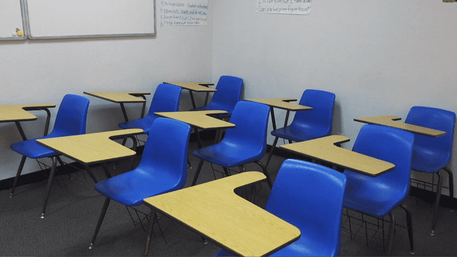
Contexto
En colegios e instituciones de educación superior, los estudiantes presentan con frecuencia crisis de ansiedad, estrés agudo o bloqueos emocionales que afectan su bienestar y rendimiento académico.

Slide 4
Problema
Las Instituciones de educación superior y colegios, normalmente no cuenta con los equipos de apoyo psicoeducativo y/o los recursos necesarios para una atención inmediata, guiada y continua hacia los estudiantes.
Esto deja a los estudiantes solos ante las crisis de ansiedad o estrés.

Slide 5





Necesidad
Los estudiantes requieren un recurso accesible que les permita manejar momentos de ansiedad, estrés o bloqueos emocionales que afectan a su bienestar.
Los estudiantes necesitan un espacio seguro para poder calmarse.
Los estudiantes necesitan un relajo…

Slide 6
Solución
Brindarles a los estudiantes un espacio inmersivo con tecnología de realidad virtual (VR), que permita:
Encontrar contención emocional en momentos de crisis.
Entrenar habilidades de autorregulación emocional dos veces por semana.
Sentirse acompañados a través de una voz guiada empática y ejercicios sensoriales.

Slide 7

Épicas
Para apoyar a los estudiantes
Para calmarme
Para ayudar a mis alumnos
Necesito una forma de poder apoyar a los estudiantes
Necesito una forma de poder regularizarme en situaciones de alto estrés o ansiedad.
Necesito una forma de ayudar a mis estudiantes que se desregularizan durante las clases
Estudiante
Docente
Psicólogo

Slide 8

Requerimientos Funcionales
Ejercicios para la regularización
Selección de entorno seguro
Experiencia guiada por voz acompañante
Instrucciones de meditación

Slide 9


Requerimientos No Funcionales
Accesibilidad para que los usuarios puedan comprender su uso.
Compatibilidad para que el sistema se adapte a dispositivos VR sin problemas.
Confiabilidad para que los usuarios experimenten un sistema optimizado y de alta calidad.
Usabilidad para que los usuarios utilicen el sistema fácilmente.
Rendimiento para que el sistema brinde una experiencia imparablemente inmersiva.
Ambiente virtual relajante
Efectos visuales y sonoros relajantes
Terapias al usuario
Interfaz intuitiva y sencilla

Slide 10

Metodologías
Scrum
Marco de trabajo ágil para
gestionar y desarrollar productos
complejos.
Es un proceso iterativo e
incremental que se enfoca en
entregar valor al cliente de forma
temprana y continua.
Design Thinking
Proceso de pensamiento para
resolver problemas complejos de
una manera centrada en el ser
humano.
Su objetivo es comprender
profundamente las necesidades
reales de los usuarios para
encontrar soluciones innovadoras
y deseables.

Slide 11


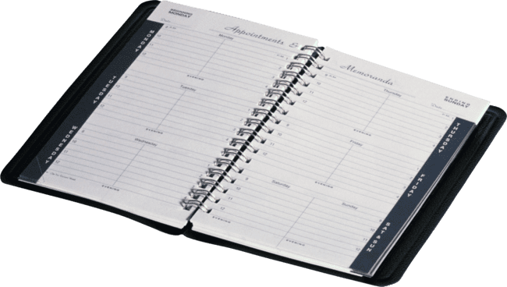
Historias de Usuario
Estudiante
Como estudiante, me gustaría acceder a un espacio VR que ofrezca ejercicios para la relajación emocional y entornos seguros, para poder manejar mejor las situaciones de estrés.
Docente
Como docente, me gustaría poder recomendarles a mis estudiantes sesiones de VR con ejercicios de autorregulación y entornos seguros, para acompañarlos en situaciones de estrés y favorecer en su rendimiento académico.
Psicólogo
Como psicólogo, me gustaría sugerir a los estudiantes ejercicios de VR personalizados para brindarles apoyo individual y favorecer la regulación emocional.

Slide 12

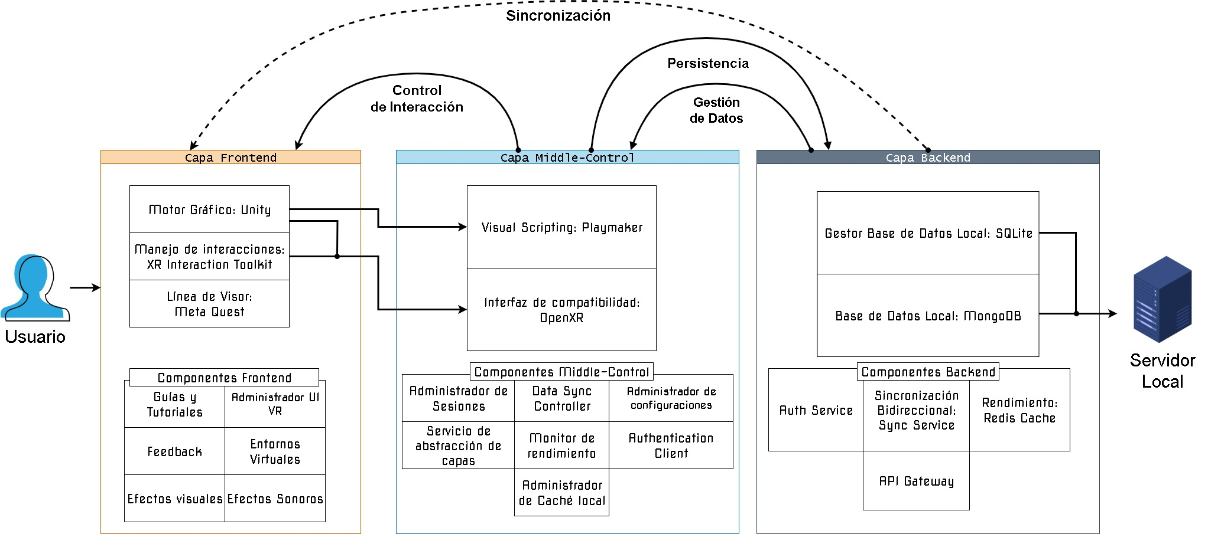
Arquitectura

Slide 13

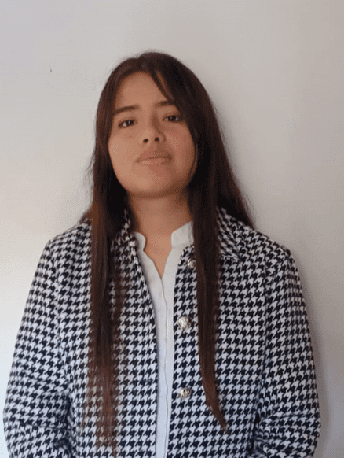
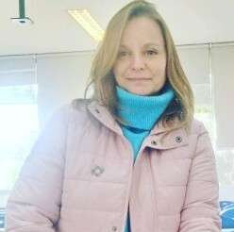


Roles
Danitsa Chandia
Scrum Team
Allison Botinelli
Product Owner
Renata Besoain
Scrum Team
Alonso García
Scrum Team
Mauricio Figueroa
Scrum Master

Slide 14
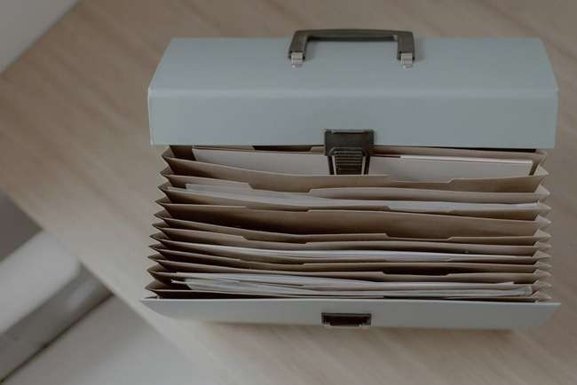






Evidencias
Daily Meatings
Historias de Usuario
Producto Mínimo Viable
Product Backlog
Plan de Pruebas

Slide 15
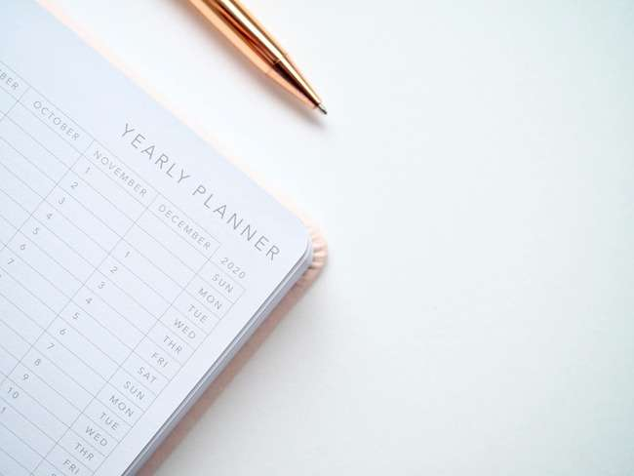
Sprints
Investigaciones y Definición de requisitos iniciales (Sprint 0)
Desarrollo de funcionalidades especificas (Sprint 2)
Correcciones y mejora del Programa (Sprint 3)
Diseño y Desarrollo inicial en Unity (Sprint 1)

Slide 16
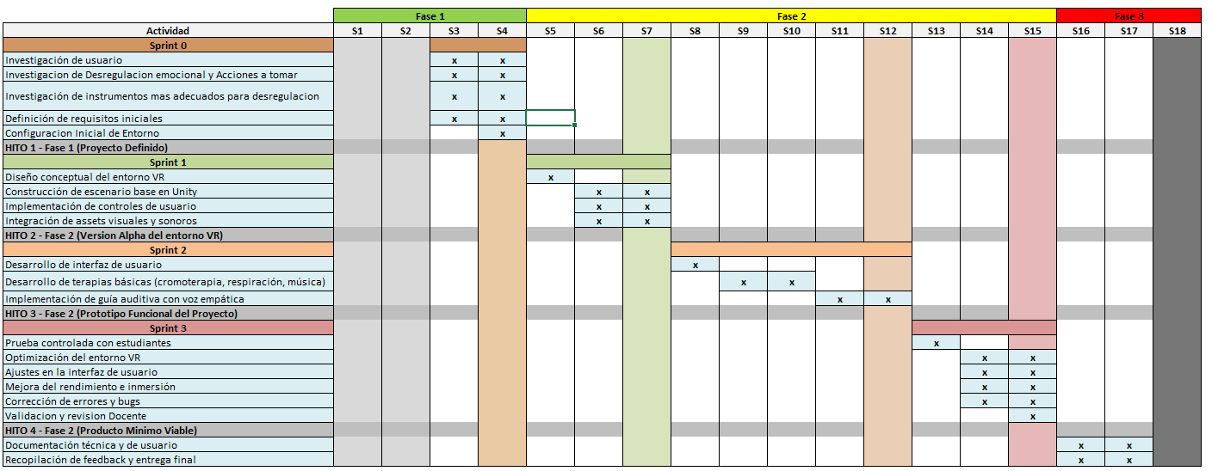
Carta Gantt

Slide 17
Conclusiones
"Este Proyecto sirve para entender más a las personas y ayudarlas, capacidades profesionales que pueden ser utiles en ambientes laborales"
"No es solo un proyecto, es una oportunidad para crecer mis habilidades como profesional, estoy motivada por aceptarlo y ayudar a quienes necesiten de ello."
Alonso
Danitsa
"Este proyecto permite comprender que la realidad virtual no solo sirve para entretenimiento, si no que, también puede servir como herramienta para ayuda a salud mental"
Renata

Slide 18

¡Gracias por su atención!
“Ven, Respira y Calma”

